Slide 1
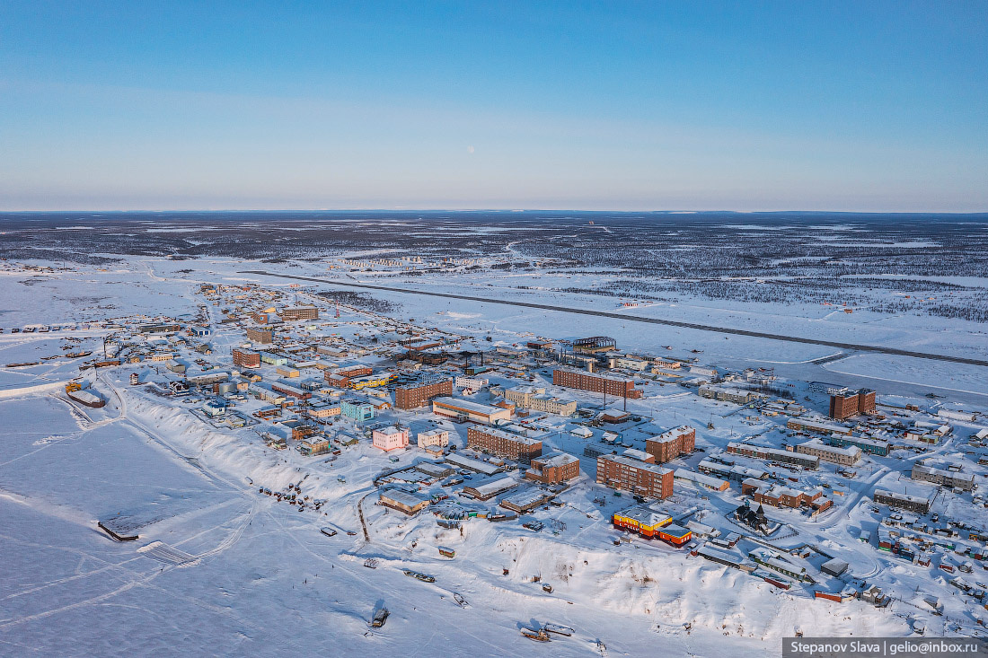

Исполнение бюджета
2023 год
Финансовый отдел Администрации
сельского поселения Хатанга

Slide 2
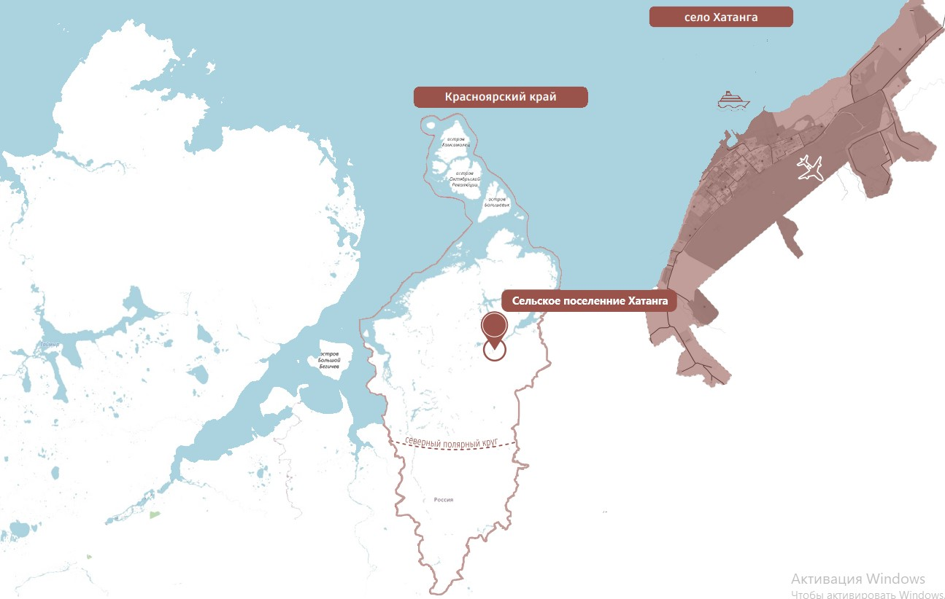
Субъект РФ: Красноярский край
Район: Таймырский Долгано-Ненецкий
Административный центр: с. Хатанга
Дата образования: с. Хатанга образовано в 1626 году.
Хатангский район образован 10 февраля 1927 года.
С 01.01.2006 года район получил статус
МО «Сельское поселение Хатанга»
Включает: 9 населенных пунктов
с. Хатанга
п. Сындасско
п. Новорыбная
п. Хета
п. Катырык
Плотность населения: 0,01 чел/км2
Площадь: 336,4 тыс. км2
(38,2% территории района)
Часовой пояс: МСК +4
п. Кресты
п. Новая
п. Попигай
п. Жданиха

Slide 3
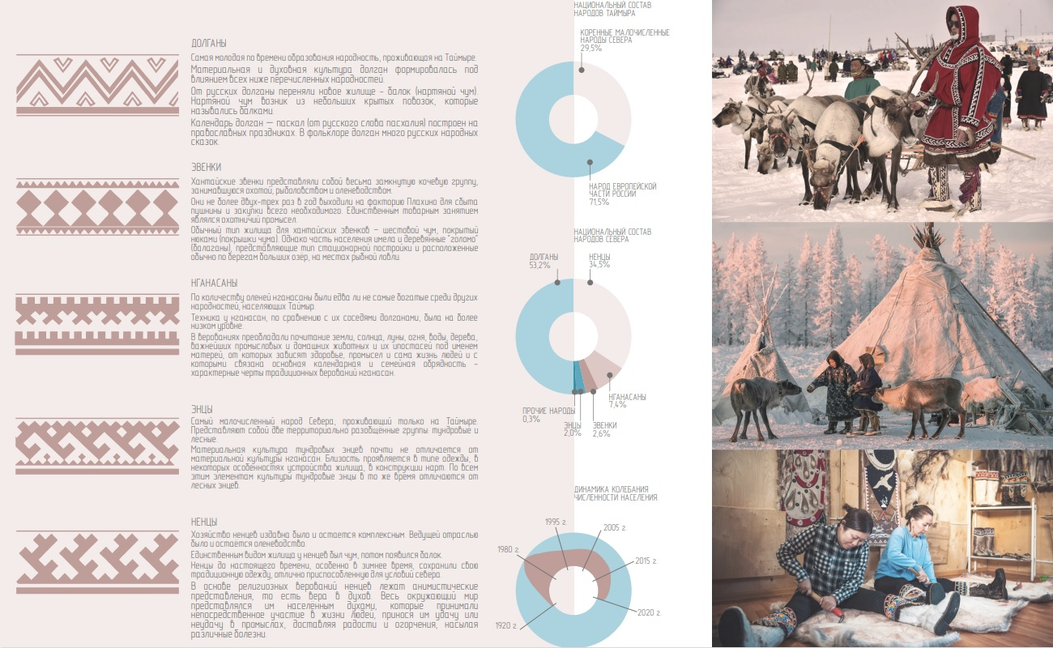
Этническая Карта

Slide 4


Учреждения состоящие
на бюджете поселения
1.
5.
Хатангский сельский Совет депутатов
Финансовый отдел администрации
сельского поселения Хатанга
2.
6.
Администрация сельского поселения Хатанга
Муниципальное казенное учреждение дополнительного образования
«Детская школа искусств»
сельского поселения Хатанга
3.
Муниципальное казенное учреждение «Центр по обеспечению деятельности муниципальных учреждений сельского поселения Хатанга»
7.
Отдел культуры, молодежной политики и спорта администрации сельского
поселения Хатанга
4.
Отдел по управлению муниципальным имуществом администрации сельского поселения Хатанга
8.
Муниципальное бюджетное учреждение культуры «Хатангский культурно-досуговый комплекс»

Slide 5
Бюджет сельского поселения Хатанга
на 2023 год
 | Доходы | Расходы | Дефицит
Первоначальный бюджет | 626 025 580,92 | 636 025 580,92 | 10 000 000,00
Утвержденный бюджет | 762 410 224,66 | 786 873 394,84 | 24 463 170,18

Slide 6
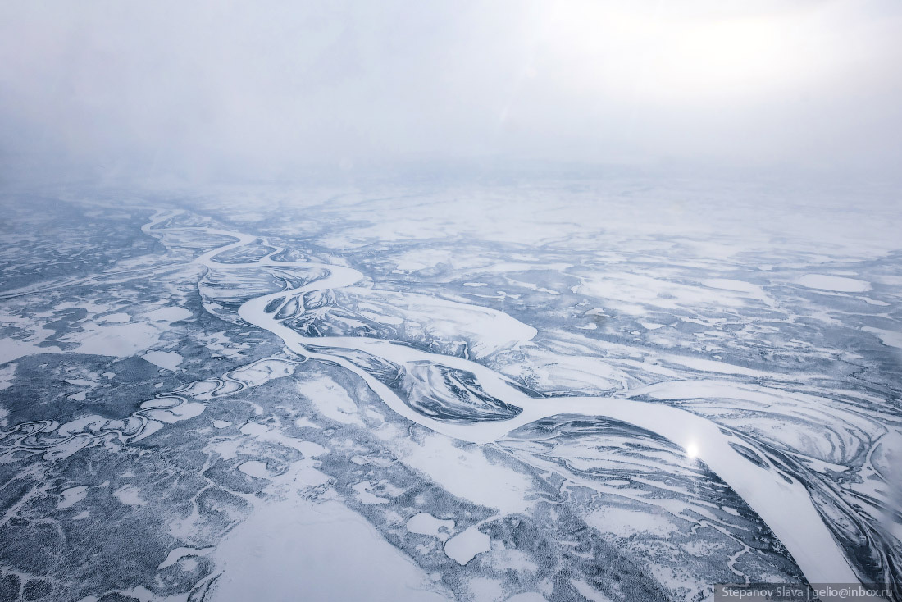
Исполнение доходов и
расходов бюджета поселения
за 2023 год

Slide 7
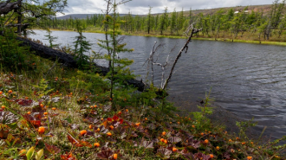



Исполнение доходов
бюджета поселения
за 2023 год
13 646 132,54
Налоговые доходы
Неналоговые доходы
29 424 291,69
Безвозмездные поступления
748 182 743,88
705 112 319,65

Slide 8
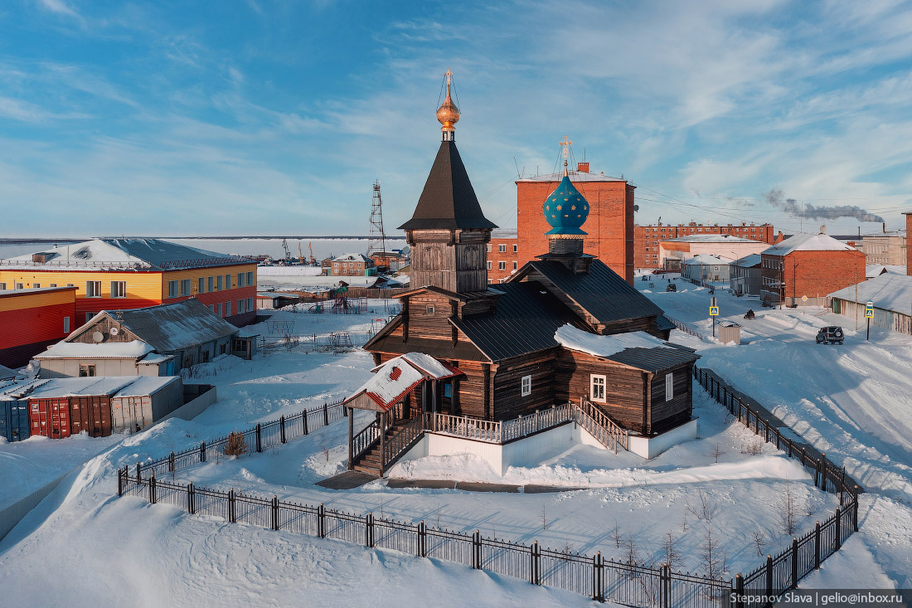
Исполнение налоговых и
неналоговых доходов
за 2023 год
Наименование показателя | План на год (руб.) | Исполнение (руб.) | % исполнения
Налог на доходы физических лиц | 8 594 833,12 | 9 721 224,33 | 113,11
Акцизы по подакцизным товарам (продукции) | 1 075 900,00 | 1 252 302,78 | 116,40
Единый сельскохозяйственный налог | 5 782,50 | 5 782,50 | 100,00
Налог на имущество физических лиц | 421 000,00 | 758 251,94 | 180,11
Земельный налог | 1 996 621,91 | 1 735 270,99 | 86,91
Государственная пошлина | 172 000,00 | 173 300,00 | 100,76
Доходы от использования муниципального имущества | 6 225 861,53 | 6 495 885,53 | 104,34
Доходы от продажи материальных и нематериальных активов | 22 547 395,08 | 22 547 395,08 | 100,00
Штрафы, санкции, возмещение ущерба | 1 500,00 | 148 411,07 | 9 894,07
Прочие неналоговые доходы | 10 000,00 | 232 600,01 | 2 326,00

Slide 9

Сравнительный анализ исполнения налоговых и неналоговых доходов за 2022 и 2023 года
Наибольшее увеличение доходов 2023 года
относительно 2022 года наблюдается по :
43 070,42
По налогам на доходы физических лиц с доходов,
в сумме 1 785 тыс. руб.,
по причине увеличения доли перечисления
НДФЛ
24 759,58
7 936,2
9 721,2
18 310,85
2022
2023
По налогам на доходы от продажи материальных и
нематериальных активов,
в сумме 16 588 тыс. руб.
По причине продажи объекта
Котельная №2, котельная-пристройка,
и земельный участок под котельной №2,
2022
2023
ООО «УК «ЭнергобытСервис
на сумму
18 379, 9 тыс. руб.
22 547,4
5 959
2022
2023

Slide 10
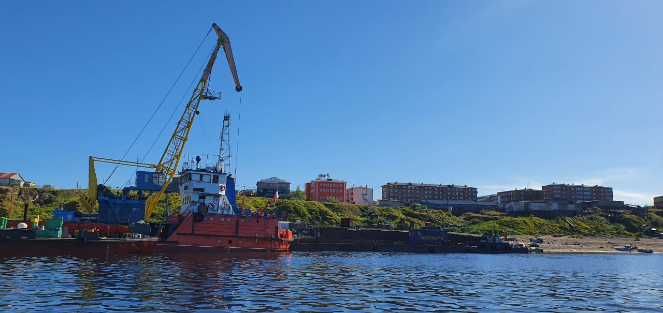
Исполнение безвозмездных
поступлений за 2023 года
Наименование | Исполнение за 2023 год | Процент исполнения
БЕЗВОЗМЕЗДНЫЕ ПОСТУПЛЕНИЯ | 705 112 319,65 | 97,75
Дотации на выравнивание бюджетной обеспеченности | 58 922 600,00 | 100,00
Субсидии на обеспечение мероприятий по переселению граждан из аварийного жилищного фонда, за счет средств, компании "Фонд развития территорий" | 35 076 531,01 | 80,12
Субсидии бюджетам сельских поселений на обеспечение мероприятий по переселению граждан из аварийного жилищного фонда, за счет средств бюджетов | 21 341 848,47 | 100,00
Прочие субсидии на осуществление дорожной деятельности в целях решения задач социально-экономического развития территорий за счет средств дорожного фонда Красноярского края | 22 410 900,00 | 100,00
Прочие субсидии на улучшение услуг связи в рамках подпрограммы «Инфраструктура информационного общества и электронного правительства» | 20 580 420,60 | 99,42
Субвенции на осуществление первичного воинского учета органами местного самоуправления | 1 728 377,98 | 100,00
Межбюджетные трансферты,на реализацию полномочий по организации предоставления дополнительного образования | 28 635 991,95 | 100,00
Межбюджетные трансферты, на реализацию полномочий по созданию условий для предоставления транспортных услуг населению и организации транспортного обслуживания населения в границах поселения | 3 459 233,58 | 31,78
Межбюджетные трансферты, на реализацию полномочий по утверждению генеральных планов поселения, правил землепользования и застройки, утверждению подготовленной на основе генеральных планов поселения документации по планировке территории, выдаче разрешений на строительство | 480 030,33 | 100,00
Межбюджетные трансферты, на реализацию полномочий по организации библиотечного обслуживания населения, комплектованию и обеспечению сохранности библиотечных фондов библиотек поселений | 28 631 838,85 | 100,00
Прочие межбюджетные трансферты, (общего характера) | 475 371 088,40 | 100,00
Прочие межбюджетные трансферты, по созданию и обеспечению деятельности административных комиссий | 52 220,00 | 100,00
Прочие межбюджетные трансферты, на поддержку отрасли культуры | 123 648,83 | 100,00
Прочие межбюджетные трансферты, на обеспечение первичных мер пожарной безопасности | 1 232 200,00 | 100,00
Прочие межбюджетные трансферты, на создание (реконструкцию) и капитальный ремонт культурно-досуговых учреждений | 698 400,00 | 100,00
Прочие межбюджетные трансферты, на комплектование книжных фондов библиотек | 1 257 576,47 | 100,00
Прочие межбюджетные трансферты, на реализацию мероприятий по поддержке местных инициатив | 255 735,00 | 100,00
Прочие межбюджетные трансферты, за содействие развитию налогового потенциала | 74 748,18 | 100,00
Прочие межбюджетные трансферты, на увеличение размеров оплаты труда работников муниципальных учреждений культуры | 4 778 930,00 | 100,00
Наименование | План | Исполнение
Дотации | 58 922 600,00 | 58 922 600,00
Субсидии | 108 232 529,31 | 99 409 700,08
Субвенции | 1 728 377,98 | 1 728 377,98
Межбюджетные трансферты | 552 475 823,23 | 545 051 641,59

Slide 11

Сравнительный анализ исполнения безвозмездных поступлений
за 2022 и 2023 года
Наибольшее увеличение доходов 2023 года
относительно 2022 года наблюдается по
705 112,32
Субсидии на улучшение услуг связи
506 606,96
198 505,36
Субсидии на осуществление дорожной деятельности в целях решения задач
социально-экономического развития
Субсидии бюджетам сельских поселений на обеспечение мероприятий по переселению граждан из аварийного жилищного фонда
2022
2023
Notes:
Изменить анализ

Slide 12
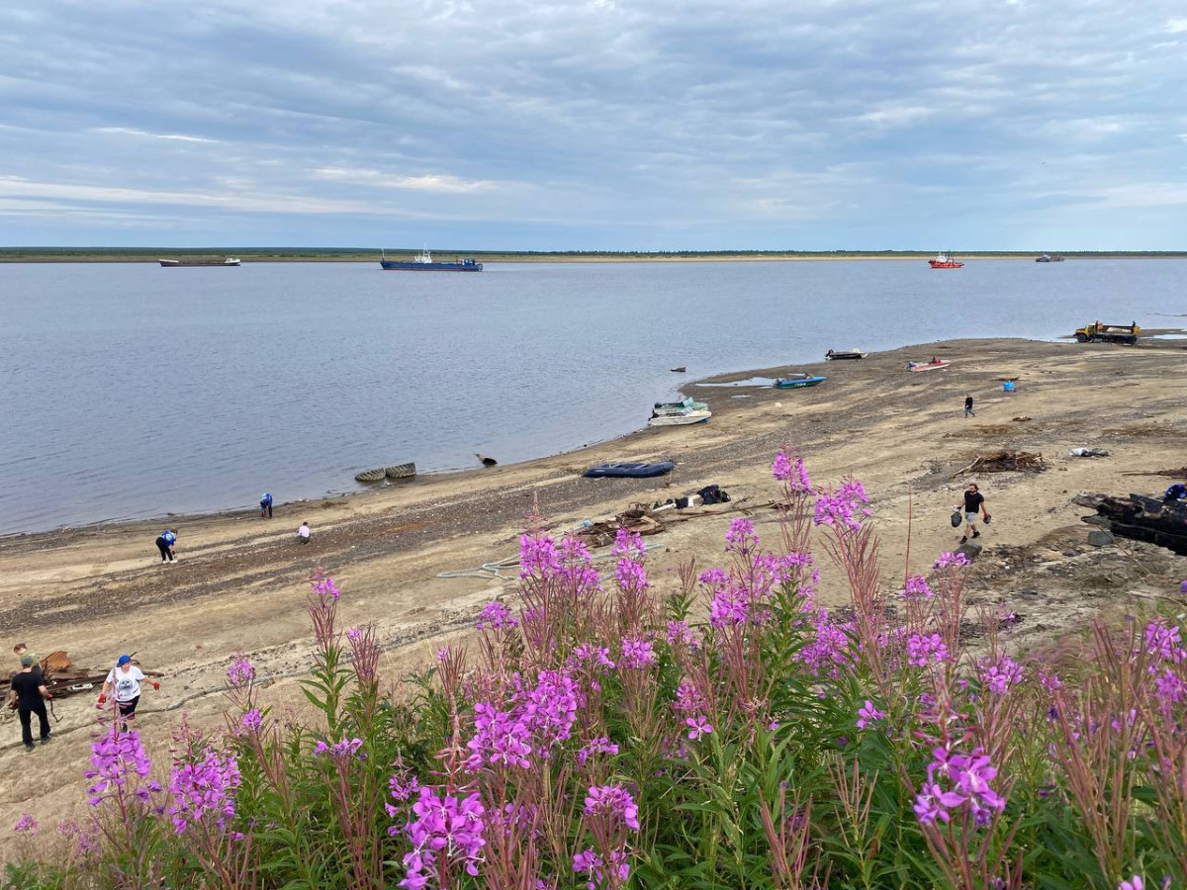






Ведомственная структура исполнения расходов бюджета за 2023 год
Администрация
355 297 776,63
80,84%
Сельский Совет Депутатов
8 304 372,67
100,00%
Финансовый отдел Администрации
сельского поселения Хатанга
73 777 426,46
99,56%
Отдел по управлению муниципальным имуществом Администрации сельского поселения Хатанга
95,56%
11 680 153,27
Отдел культуры, молодежной политики и спорта Администрации сельского поселения Хатанга
8 547 686,98
100,00%
МБУК «Хатангский культурно-досуговый комплекс»
213 202 944,02
100,00%
МКУ ДО «Детская школа искусств»
сельского поселения Хатанга
28 635 991,95
100,00%

Slide 13
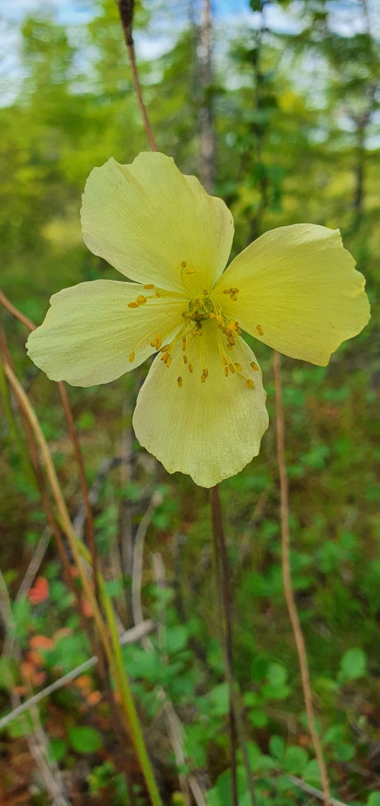
Отраслевая структура исполнения расходов бюджета поселения за 2023 год
Наименование | Исполнение | %
ОБЩЕГОСУДАРСТВЕННЫЕ ВОПРОСЫ | 262 161 770,14 | 98,40
КУЛЬТУРА, КИНЕМАТОГРАФИЯ | 221 750 631,00 | 100,00
ЖИЛИЩНО-КОММУНАЛЬНОЕ ХОЗЯЙСТВО | 118 486 570,06 | 71,14
НАЦИОНАЛЬНАЯ ЭКОНОМИКА | 46 624 968,07 | 58,81
ОБРАЗОВАНИЕ | 29 124 191,95 | 100,00
СОЦИАЛЬНАЯ ПОЛИТИКА | 18 728 681,78 | 100,00
ФИЗИЧЕСКАЯ КУЛЬТУРА И СПОРТ | 1 977 450,00 | 100,00
НАЦИОНАЛЬНАЯ ОБОРОНА | 1 728 377,98 | 100,00
НАЦИОНАЛЬНАЯ БЕЗОПАСНОСТЬ И ПРАВООХРАНИТЕЛЬНАЯ ДЕЯТЕЛЬНОСТЬ | 1 297 053,00 | 100,00
ОХРАНА ОКРУЖАЮЩЕЙ СРЕДЫ | 7 308,00 | 100,00

Slide 14
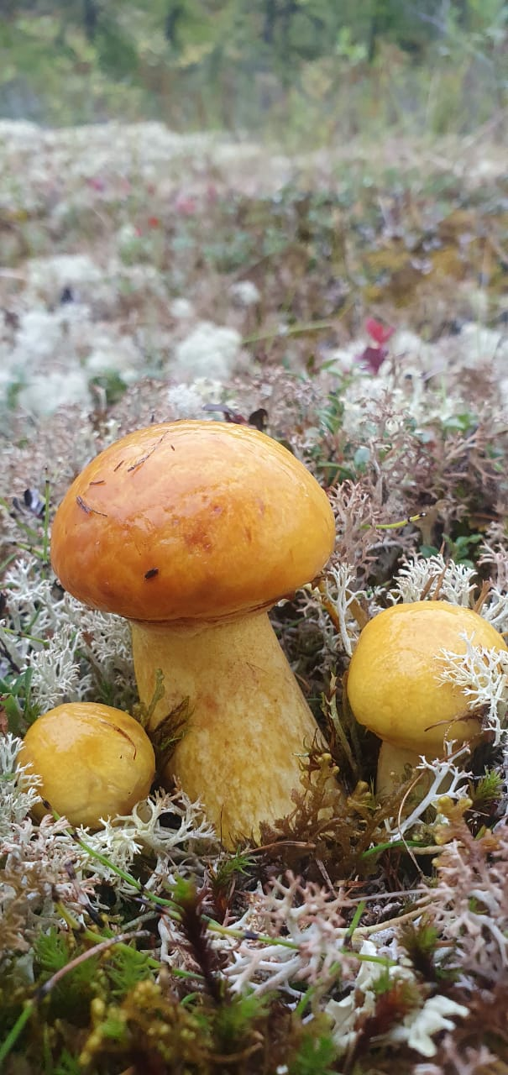
Общегосударственные вопросы
Завоз угля для учреждений культуры и административных зданий администрации
поселения, находящихся в поселках сельского поселения Хатанга
49 556 596,53
Ремонт фасада здания администрации сп. Хатанга (Расходы на приобретение и доставку строительных материалов для выполнения капремонта здании Администрации СП Хатанга)
13 637 623,82
Организация транспортировки тел умерших из населенных пунктов до места
проведения патологоанатомических процедур и захоронения
10 054 646,26
Приобретение жилых помещений в собственность муниципального
образования
8 850 000,30
Расходы на текущий ремонт имущества, находящегося в муниципальной
собственности
3 468 170,53
Выполнение текущих ремонтных работ системы отопления в муниципальном
нежилом помещении (Территориальный отдел п. Хета администрации с.п. Хатанга)
1 070 642,60
Средства направленные на осуществление общегосударственных вопросов были
исполнены на 98,40%
262 161 770,14

Slide 15
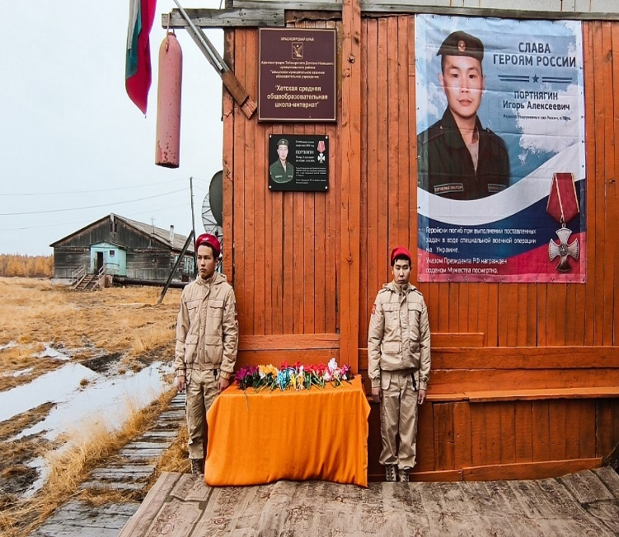
Национальная оборона
Количество граждан, состоящих на воинском учете в сельском поселении Хатанга
Всего | Граждане, пребывающие в запасе |  | Граждане подлежащие призыву на военную службу, не пребывающие в запасе
 | Офицеры | Прапорщики, сержанты, солдаты
898 | 26 | 692 | 180
В 2023 году в зону Специальной военной операции отправились 23 жителя
сельского поселения Хатанга
Средства направленные на осуществление первичного воинского учета на территории где отсутствует военный комиссариат были исполненные на 100,00 %
1 728 377,98

Slide 16
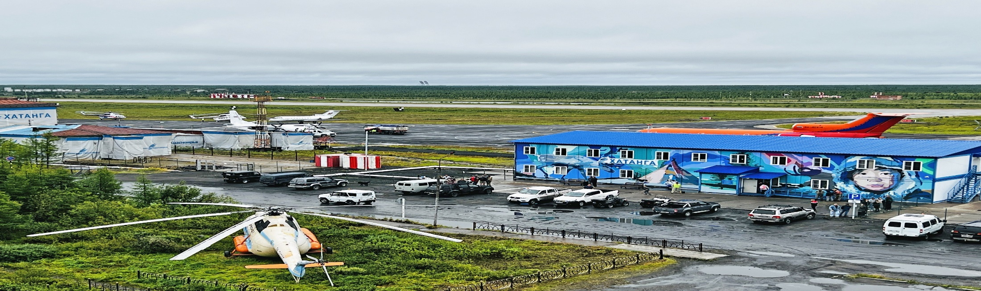
Национальная безопасность и правоохранительная
деятельность
Приобретение первичных средств пожаротушения:
Огнетушители 90шт.);
Топоры для пожарного щита 30 шт.;
Багор пожарный 30 шт.;
Лопата пожарная совковая 32 шт.;
Лопата пожарная штыковая 32 шт.
Приобретение специального кустореза и бензопилы
598 400,00
698 653,00
Средства направленные на осуществление национальной безопасности и правоохранительной деятельности были исполнены на
100,00 %
1 297 053,00

Slide 17
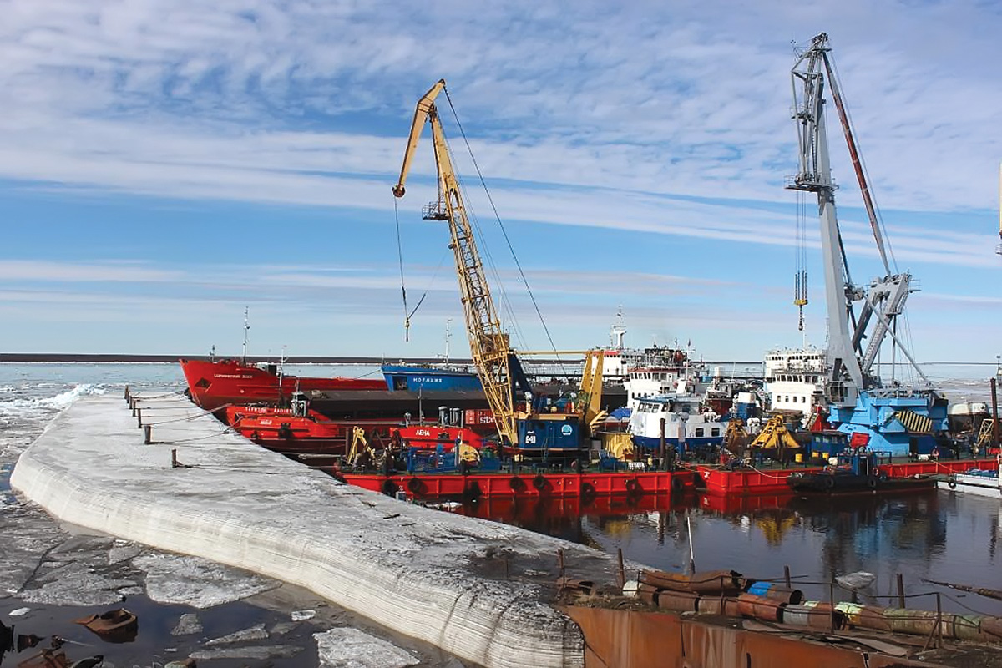
Национальная экономика
В рамках реализации подпрограммы «Хлеб по доступной цене для населения в с. Хатанга» было 64, 9 т.
Цена реализации 1 булки с учетом предоставления
субсидии составила 84 рублей.
Проведение технической инвентаризации и
выполнение кадастровых работ в отношении
автомобильных дорог
1 542 215,85
6 220 598,88
Устройство грунтовых вертолетных площадок и их оснащение светосигнальным оборудованием в
п. Жданиха и п. Кресты
В 2023 году возмещение транспортных затрат по
доставке бензина для реализации населению и
сельскохозяйственным предприятиям из с. Хатанга в
поселки сельского поселения Хатанга составила.
Осуществлено 4 рейса.
2 161 600,00
5 344 539,36
Ремонт и содержание автомобильных дорог
Расходы на улучшение услуг связи
3 513 638,43
20 601 021,62
Доставка 2-х ед. автобусов ПАЗ 32053 до села Хатанга
Средства направленные на мероприятия в области национальной экономики
исполнены на 58,81% в сумме
4 190 000,00
46 624 968,07

Slide 18
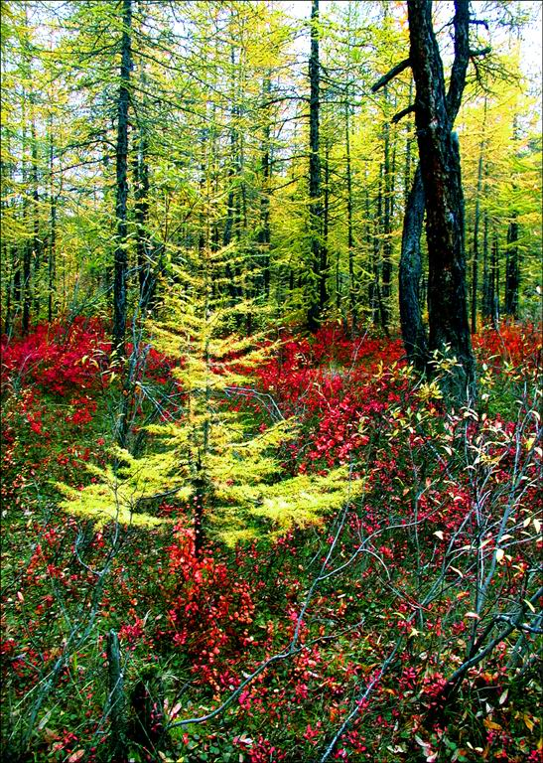
Жилищно-коммунальное
хозяйство
Реализация программы «Поселок-наш дом II-й этап»:
Приобретение и доставка строительных материалов для ремонта кровли жилых домов в поселке Новорыбная
14 999 163,04
Уличное освещение
14 194 060,23
Доставка трех резервных дизельных электростанций мощностью 240 кВт, для организации стабильного электроснабжения
3 158 850,74
Переселение граждан из аварийного жилищного фонда
20 813 064,42
Выполнение работ по комплексному обследованию технического состояния строительных конструкций жилых многоквартирных домов, а также социальных и административных объектов, расположенных в с. Хатанга
26 666 666,67

Slide 19
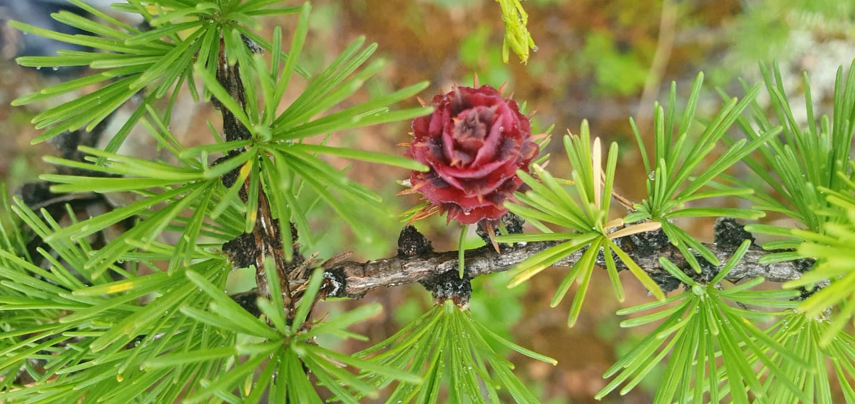
Мероприятия в области благоустройства:
Расходы на озеленение, обеспечение чистоты и порядка в
населенных пунктах поселения.
Устройство зимнего новогоднего городка в с. Хатанга.
Содержание хоккейной площадки.
Доставка газонного ограждения.
Приобретение и доставка газонного ограждения на благоустройство мест общего пользования (Стела воинам
погибшим в ВОВ 1941 -1945гг., расположенная в с. Хатанга,
ул. Аэропортовская, 9)
Ремонт сетей электроснабжения в с. Хатанга
протяженностью 1,8 км
Благоустройство общественных пространств - разработка ПСД (единой концепции по благоустройству с. Хатанга)
Берегоукрепление р. Хатанга в с. Хатанга - разработка ПСД
Ремонт стелы ВОВ, установка ограждений,
устройство пешеходных дорожек
Приобретение и доставка дорожных ограждений в
село Хатанга Красноярского края
Возмещение части затрат, связанных с
предоставлением населению услуг бани
7 108 549,28
Приобретение специальной техники для содержания улично-дорожной сети
5 000 831,08
37 646 968,64
Средства направленные на ЖКХ исполнены на 71,14% в сумме
118 486 570,06

Slide 20
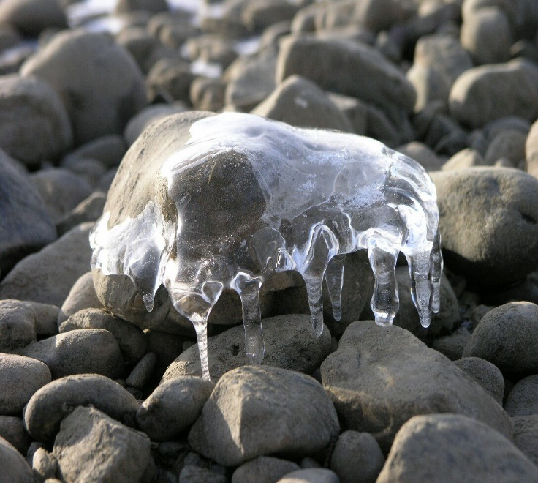

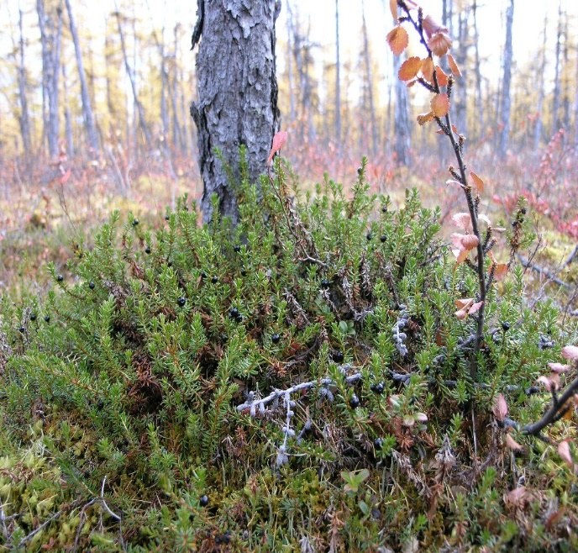
Охрана окружающей среды
Проведение лабораторных исследований проб почвы с гигиенической оценкой результатов
7 308,00
Средства направленные на охрану окружающей среды исполнены на 100,00 % в сумме
7 308,00

Slide 21
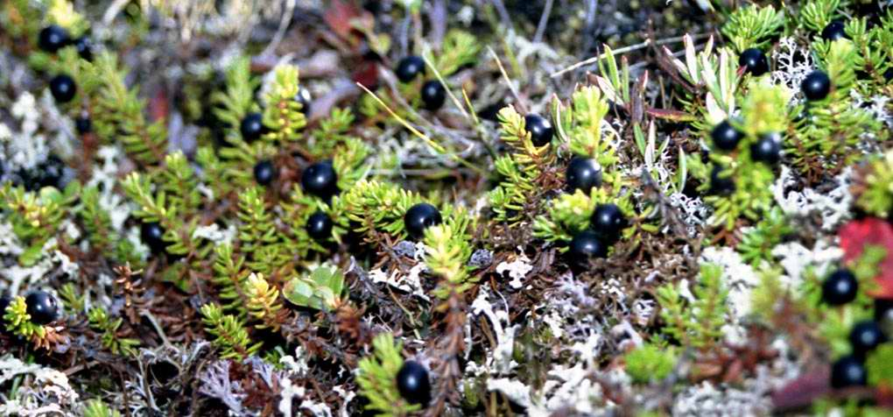
Образование
МКУ ДО «Детская школа искусств» осуществляет функции дополнительного образования.
По отделениям: фортепиано - 24 чел.; народные
инструменты - 31 чел.; хоровое отделение - 21 чел.;
хореографическое отделение - 61 чел.; художественное отделение - 40 чел.
Количество учащихся в 2023 году составило 177 чел.
За отчетный 2023 год проведено
32 культурно-просветительских мероприятия, принято
участие в 27 мероприятиях.
В 2023 году школу окончили 14 выпускников, 4 учащихся получили свидетельства «с отличием».
В настоящее время 7 выпускников ДШИ обучаются в
профессиональных учебных заведениях.
В школе созданы комфортные условия для организации образовательного процесса: имеются 11 учебных
кабинетов, оборудованных школьной возрастной
мебелью для групповых и индивидуальных занятий;
занятия хореографического отделения проходят в
хореографическом классе, оборудованном
гимнастическими станками и зеркалами, также в классе установлены теплые полы. Холл школы облагорожен
живыми цветами, установлены диваны для отдыха
детей и их родителей.
В период подготовки к новому учебному году
проведен косметический ремонт учебных кабинетов на сумму
142 171,89 руб.
Средства направленные на дополнительное
образование исполнены
на 100,00 % в сумме
29 124 191,95

Slide 22
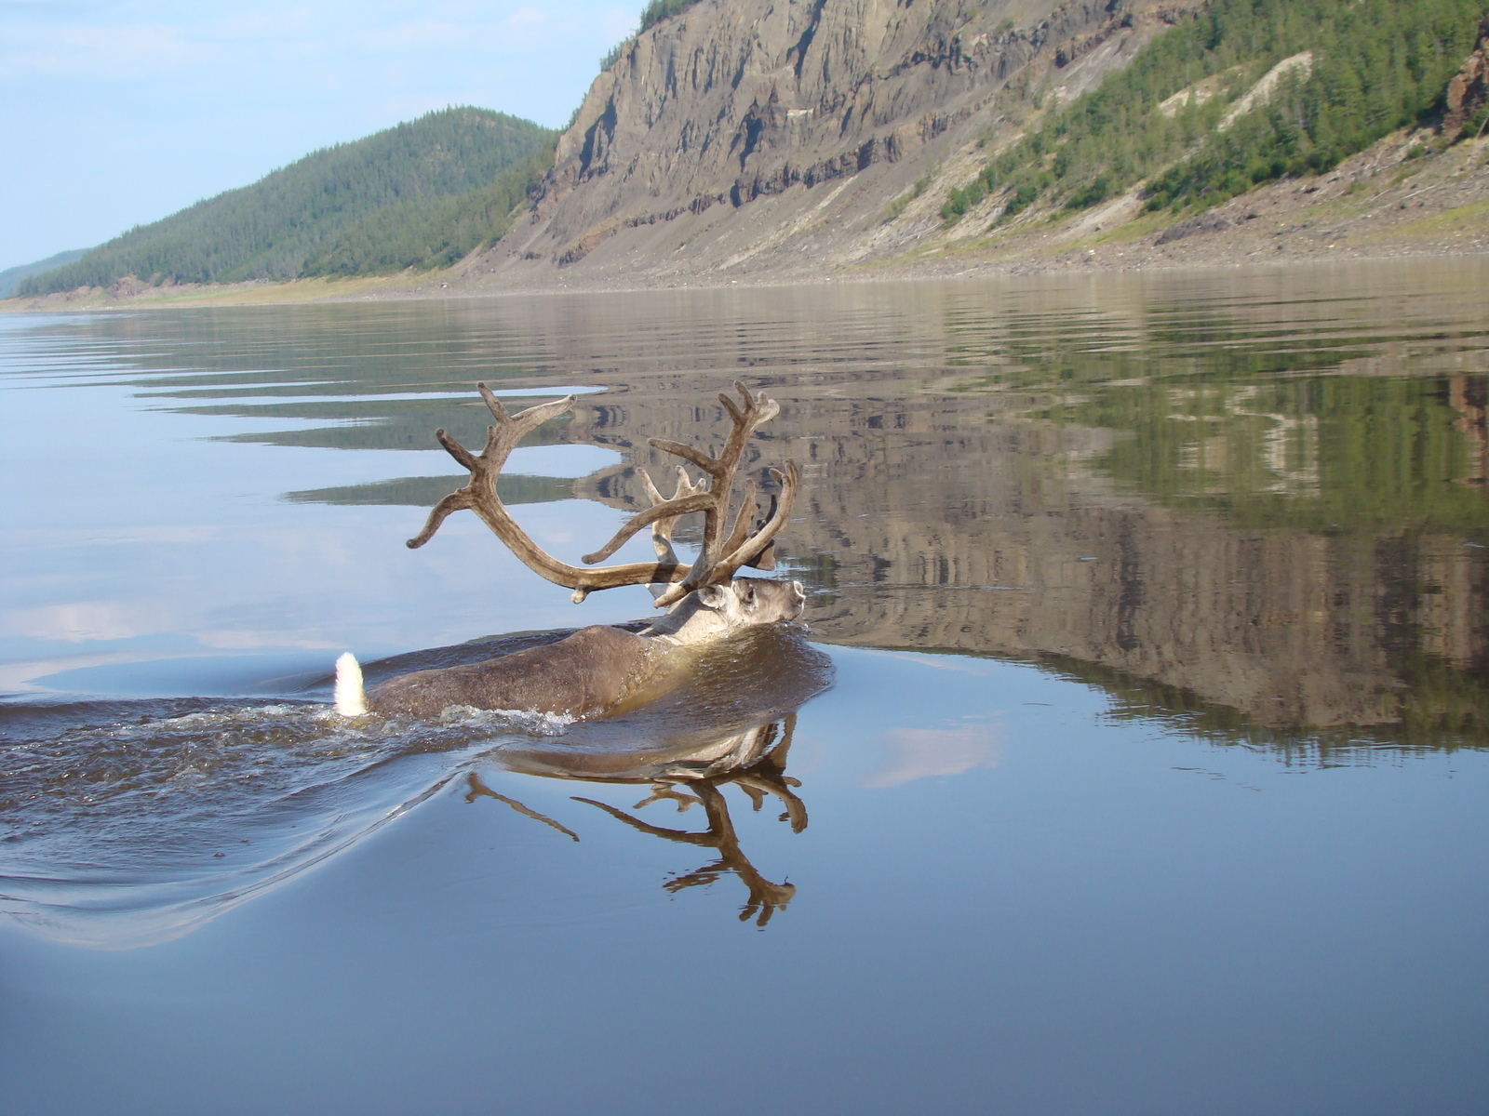
Культура, кинематография
За отчетный период были выполнены ремонтные работы, такие как:
Текущий ремонт в здании Сельского дома культуры
п. Сындасско;
2. Ремонтные работы по установке оконных блоков;
3. Сантехнические работы Спортивного зала;
4. Работы по замене и утеплению теплового спутника под зданием Дома культуры с. Хатанга;
5. Работы по устранению неполадок отопительной
системы в сельском доме культуры п. Новая;
6. Работы по монтажу электрического силового
распределительного щита в Доме культуры с. Хатанга;
7. Промывка и опрессовка системы отопления Дома
культуры с. Хатанга;
8. Ремонтные работы в здании Спортивного зала.
За отчетный период проведено 1 738 массовых
мероприятий (количество участников мероприятий –
86 207 чел. при плане, установленном в муниципальном задании - 75 200 чел.) из них:
- клубных вечеров – 767;
- дискотек-113;
- праздников, обрядов - 106;
- концертов, спектаклей - 121;
- выставки – 344;
- прочие мероприятия – 287.
Средства направленные на деятельность в области культуры исполнены на 100,00% в сумме
221 750 631,00

Slide 23

Физическая культура и
спорт
На территории сельского поселения Хатанга расположено 7 универсальных
спортивных сооружений, из них 6 объектов находятся в селе Хатанга:
3 спортивных зала, 2 открытых спортивных плоскостных сооружений и 1 площадка для воркаута.
В отчетном периоде в рамках реализации муниципальной программы
"Развитие физической культуры и спорта на территории сельского поселения Хатанга" и осуществления основной деятельности учреждения было проведено около 30
мероприятий по физкультурно-массовой работе
Основные спортивные мероприятия:
-соревнования по настольному теннису,
по волейболу среди мужских и женских команд;
турниры по мини-футболу;
командные спортивные состязания между
организациями;
национальные игры (прыжки через нарты,
тройной прыжок, перетягивание палки) в честь Дня рыбака Дня оленевода.
В поселках поселения проводились спортивные мероприятия:
приуроченные ко Дню защитника отечества, Дню молодежи, Дню поселков.
Средства на осуществление деятельности по физической культуре и спорту исполнены на
100%, в сумме
1 977 450,00 руб.

Slide 24
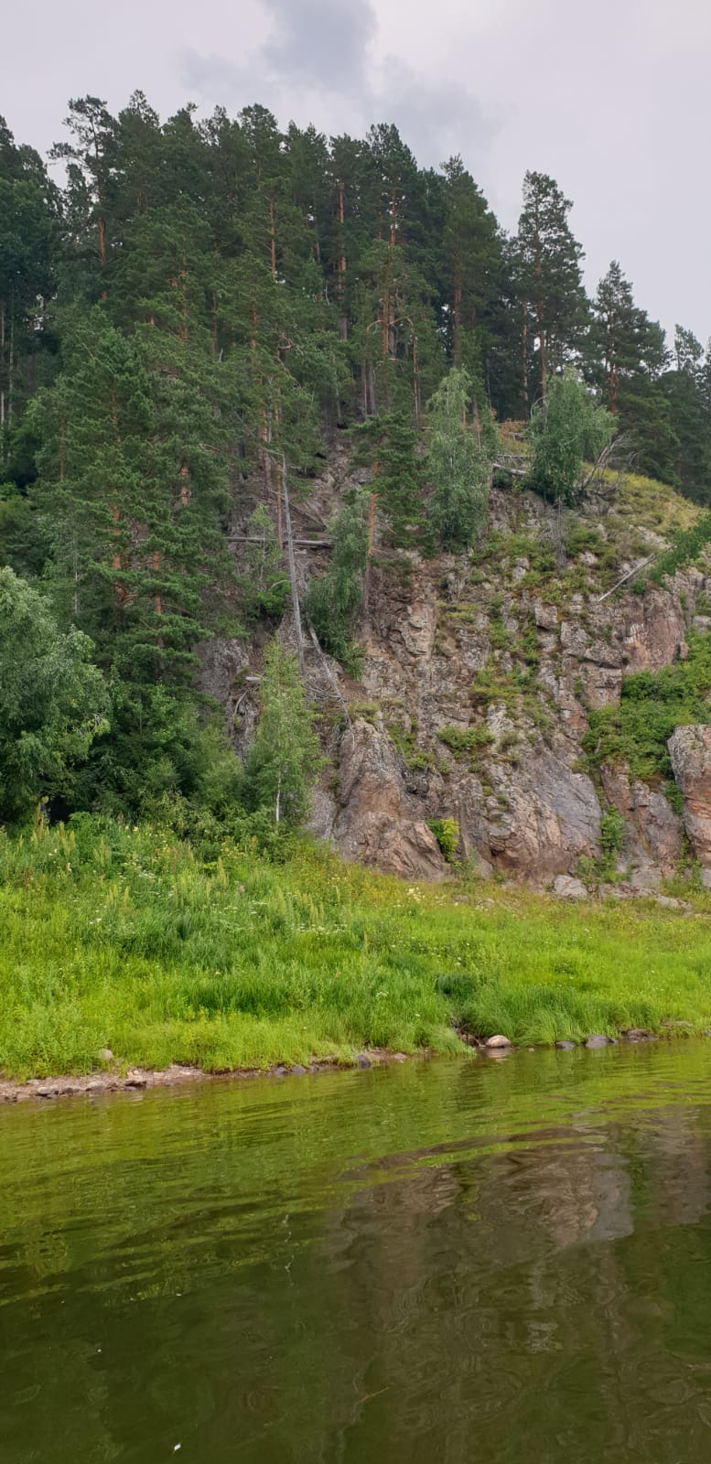
Социальная политика
Доплаты к пенсиям за выслугу лет
муниципальным служащим
3 577 716,38 руб.
Пособия по социальной помощи населению в денежной форме
Адресная помощь пострадавшим при пожаре:
п. Катырык – 50 000 руб. (1 пострадавший)
с. Хатанга – 30 000 руб. (2 пострадавших)
с. Новая – 20 000 руб. (1 пострадавший)
с. Попигай – 50 000 руб. (1 пострадавший)
150 000,00 руб.
Расходы на обеспечение мероприятий по переселению граждан из
аварийного жилищного фонда
15 000 965,40 руб.
Средства на осуществление деятельности по физической культуре и спорту исполнены на
100%, в сумме
18 728 681,78 руб.

Slide 25

СПАСИБО ЗА ВНИМАНИЕ

